Slide 1


Я досліджую світ
Сьогодні
Урок
№72
Узагальнюючий урок за розділом «Я і моє здоров’я»

Slide 2

Сьогодні
20.03.2022
Прослухайте вірш та налаштуймося на роботу.
Пролунав дзвінок веселий.
Всі готові? Все готово?
Ми не відпочиваємо,
Ми працювати починаємо.

Slide 3

Сьогодні
20.03.2022
Вправа «Синоптик».
Яка зараз пора року?
Який місяць?
Яке число?

Slide 4


Сьогодні
20.03.2022
Вправа «Синоптик».
Тепло чи холодно надворі?
Який стан неба?
Яка температура повітря?
Чи були протягом дня опади?

Slide 5
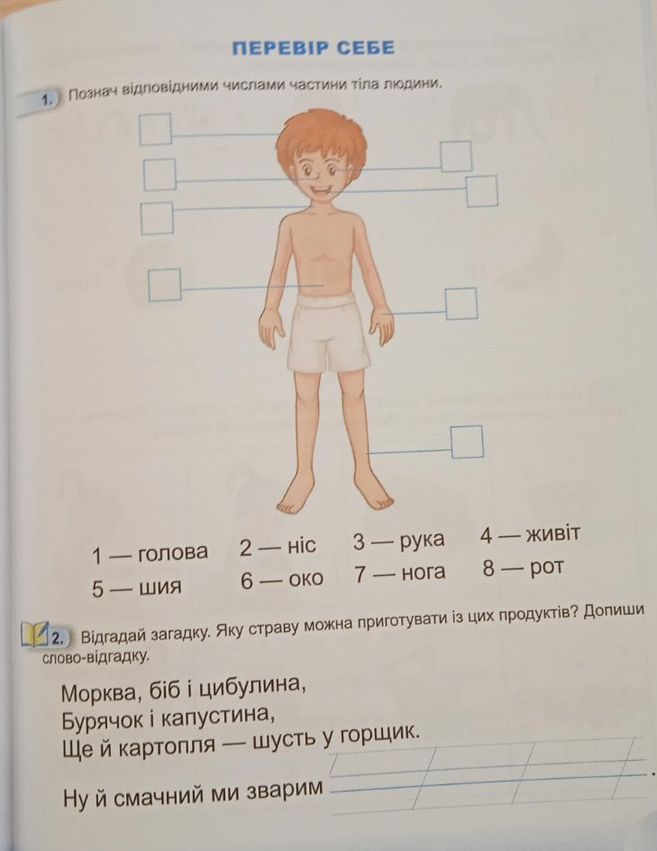
Сьогодні
1
6
2
8
5
4
3
7
Зошит.
Сторінка
37

Slide 6
Сьогодні
борщик
Зошит.
Сторінка
37

Slide 7
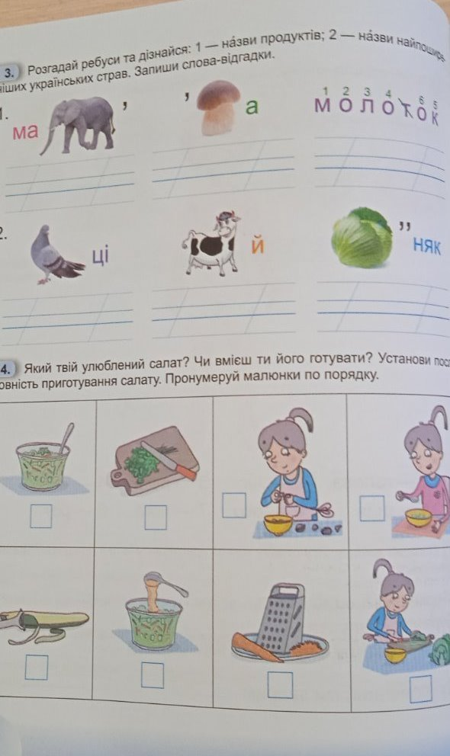
молоко
риба
масло
Зошит.
Сторінка
38
голубці
коровай
капусняк

Slide 8
Який твій улюблений салат? Чи вмієш ти його готувати? Установи послідовність приготування салату. Пронумеруй малюнки по порядку.
Зошит.
Сторінка
38

Slide 9
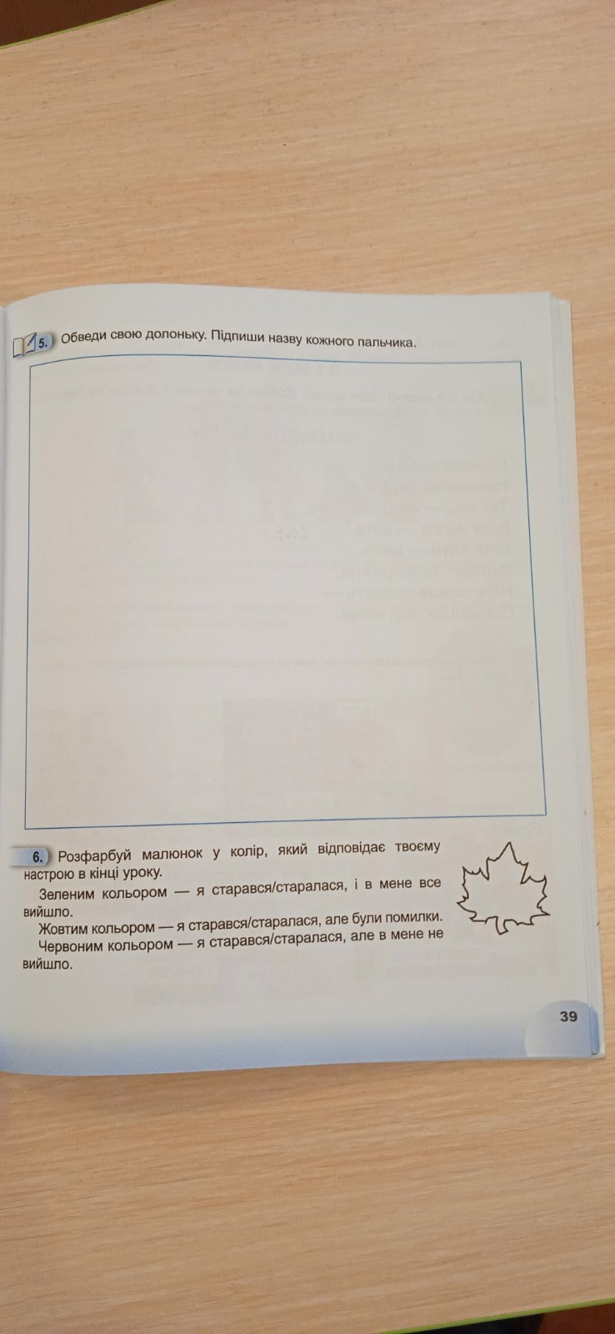
3
4
2
5
1
Зошит.
Сторінка
39

Slide 10
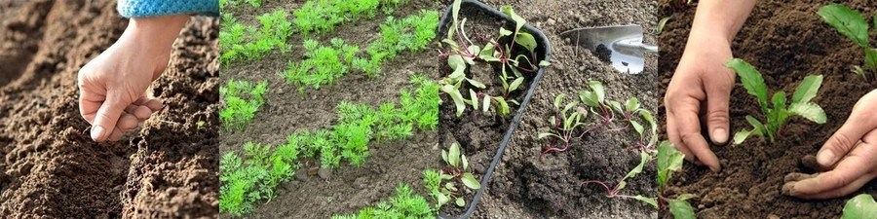
Дослідницькі завдання (за вибором). Обери одну з гіпотез та склади усно розповідь, користуючись запитаннями.
«Вирощування овочів – тривалий процес»
1. Ходімо на город. Будемо сіяти овочі. З чого розпочнемо?
2. Що будемо сіяти?
3. Чи треба врахувати термін посіву насіння різних овочів?
4. Що далі будемо робити?
5. Яка робота нас чекає влітку? Восени?
6. Куди потрапляють овочі після збору з грядок?

Slide 11
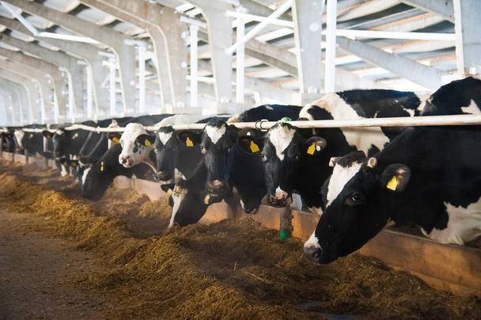
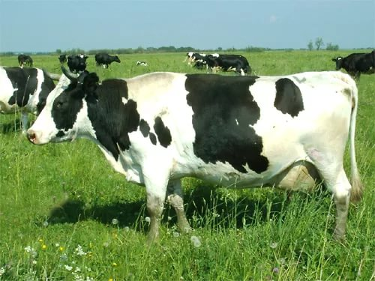
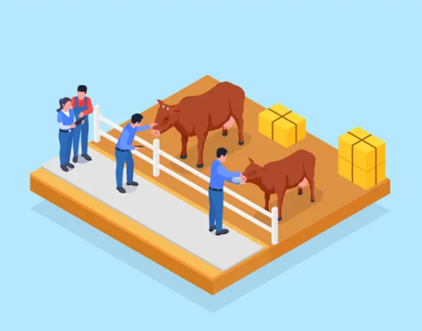
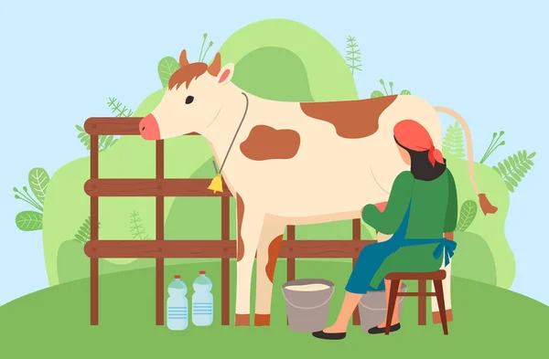
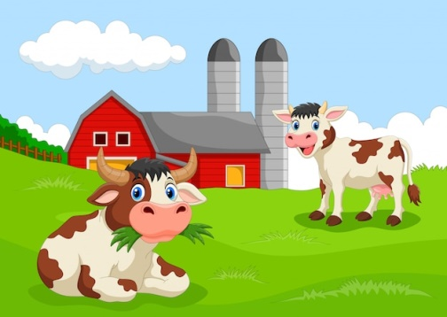
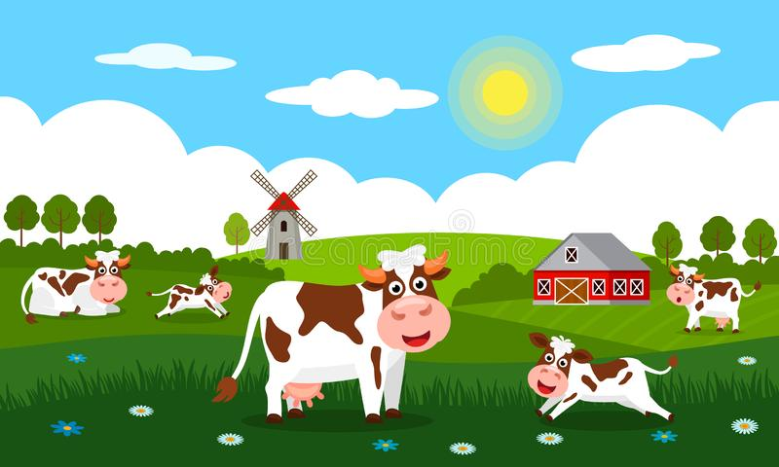
Дослідницькі завдання (за вибором). Обери одну з гіпотез та склади усно розповідь, користуючись запитаннями.
«Корова у дворі – молоко на столі»
Корів утримують на фермі. Чим їх годують влітку?
Узимку на лузі сніг. Що корівки їдять?
Чим ще, крім сіна, годують корів?
Де беруть молоко?
Що роблять з молоком на молокозаводах?
Яку користь дає молоко?

Slide 12

Мультфільм про здоров’я
https://www.youtube.com/watch?v=8GjEDdYETq4
https://www.youtube.com/watch?v=dgaovSRHGPQ

Slide 13

Тренажери
«Що із чого зроблено?» https://learningapps.org/10310557
«Здоров’я - наше все» https://learningapps.org/11217070
«Корисна та шкідлива їжа» https://learningapps.org/17088946

Slide 14
Гра «Я знаю п’ять назв….»
Сільськогосподарської техніки
Виробів з борошна
Назви зернових культур
Корисних продуктів

Slide 15

Рефлексія
Зошит.
Сторінка
39

Slide 16
Виконайте завдання на ст. 37-39 зошита, зроби фото на надсилай на
Вайбер (0963945180)
Human,
або ел. пошту starikovanatasha1970@gmail.com
Дякую за роботу!

